Slide 1
TRƯỜNG ĐẠI HỌC CÔNG NGHỆ THÔNG TIN VÀ TRUYỀN THÔNG
KHOA CÔNG NGHỆ THÔNG TIN
ỨNG DỤNG TRÍ TUỆ NHÂN TẠO
BÀI 5: TÍCH HỢP AI VÀO VÒNG ĐỜI PHÁT TRIỂN PHẦN MỀM
AI-Augmented SDLC

Slide 2
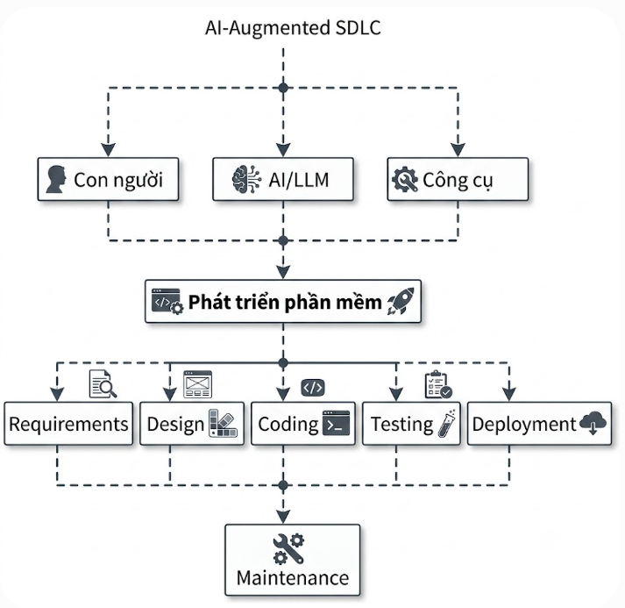

Slide 3
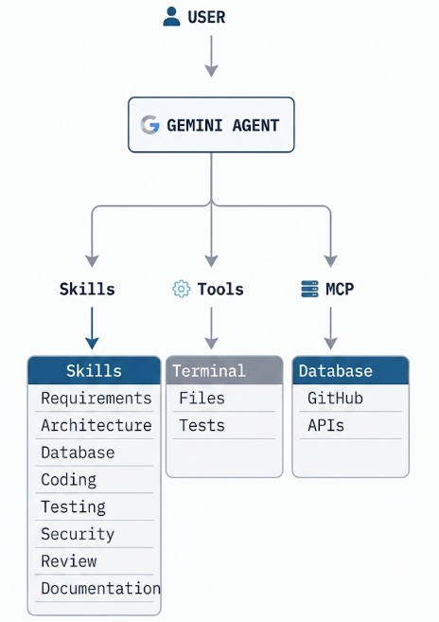

Slide 4
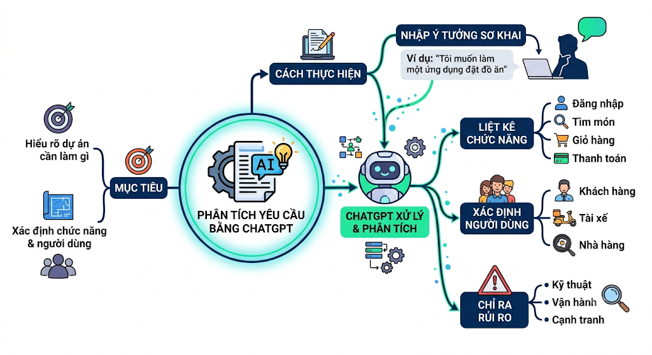
Bước 1. Phân tích yêu cầu
Notes:
1. Phân tích yêu cầu bằng ChatGPT
Mục tiêu: Hiểu rõ dự án cần làm gì, có những chức năng nào và ai sẽ sử dụng.
Cách thực hiện: Thay vì ngồi tự nghĩ hoặc viết tài liệu từ đầu, bạn cung cấp cho ChatGPT ý tưởng sơ khai của mình (ví dụ: "Tôi muốn làm một ứng dụng đặt đồ ăn"). ChatGPT sẽ giúp bạn liệt kê các chức năng cần có (đăng nhập, tìm món, giỏ hàng, thanh toán), xác định các nhóm người dùng (khách hàng, tài xế, nhà hàng) và chỉ ra các rủi ro có thể gặp phải.

Slide 5
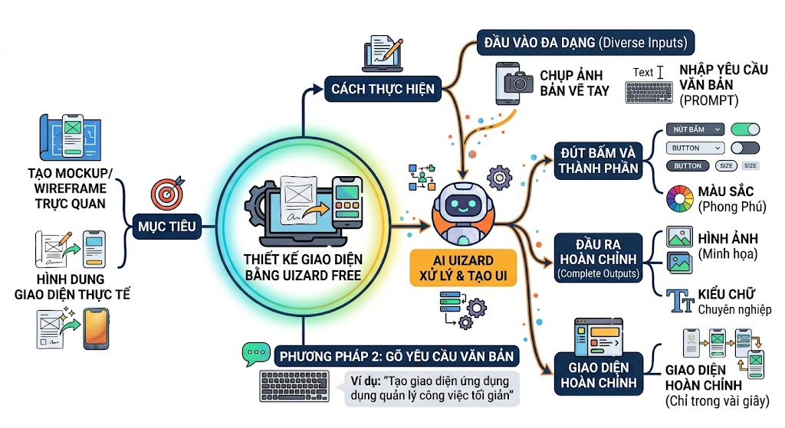
Bước 2. Thiết kế giao diện
Notes:
Thiết kế giao diện bằng Uizard Free
Mục tiêu: Tạo ra bản vẽ phác thảo (Mockup/Wireframe) trực quan của ứng dụng để hình dung giao diện thực tế.
Cách thực hiện: Uizard là một công cụ thiết kế có tích hợp AI rất mạnh. Bạn có thể vẽ tay màn hình ứng dụng ra giấy rồi chụp ảnh up lên, hoặc chỉ cần gõ yêu cầu bằng văn bản (Prompt), AI của Uizard sẽ tự động tạo ra một giao diện hoàn chỉnh với đầy đủ nút bấm, màu sắc và hình ảnh chỉ trong vài giây.

Slide 6
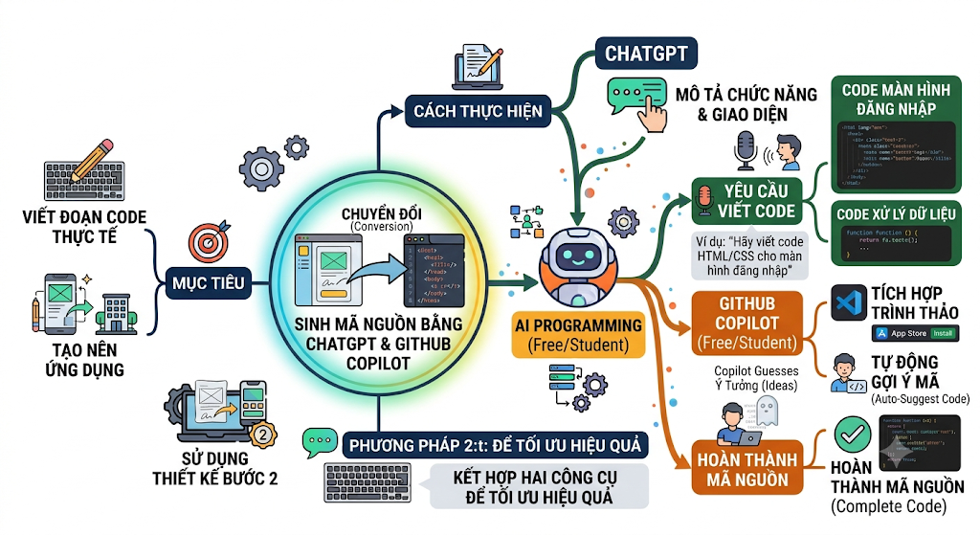
Bước 3. Sinh mã nguồn
Notes:
Sinh mã nguồn bằng ChatGPT hoặc GitHub Copilot Free
Mục tiêu: Viết các đoạn code thực tế để tạo nên ứng dụng từ bản thiết kế ở bước 2.
Cách thực hiện: * ChatGPT: Bạn mô tả chức năng và giao diện đã có, yêu cầu nó viết code (ví dụ: "Hãy viết code HTML/CSS cho màn hình đăng nhập").
GitHub Copilot: Công cụ này tích hợp ngay trong trình soạn thảo code của bạn (như VS Code). Khi bạn vừa gõ một vài dòng đầu, Copilot sẽ tự động "đoán" ý và gợi ý phần code tiếp theo một cách thông minh.

Slide 7
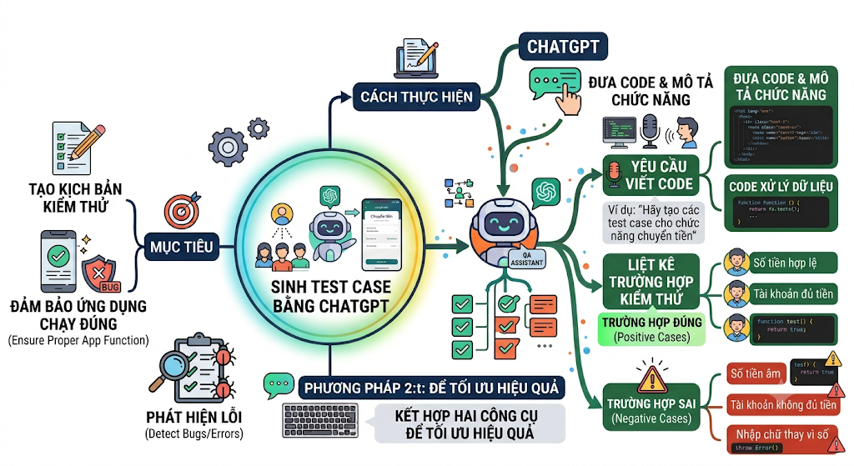
Bước 4. Sinh Test Case
Notes:
Sinh Test Case bằng ChatGPT
Mục tiêu: Tạo ra các kịch bản kiểm thử (Test Case) để đảm bảo ứng dụng chạy đúng, không có lỗi.
Cách thực hiện: Bạn đưa đoạn code hoặc mô tả chức năng cho ChatGPT và hỏi: "Hãy tạo các test case cho chức năng chuyển tiền". ChatGPT sẽ liệt kê ra các trường hợp cần thử nghiệm:
Trường hợp đúng: Số tiền hợp lệ, tài khoản đủ tiền.
Trường hợp sai: Số tiền âm, tài khoản không đủ tiền, nhập chữ thay vì nhập số.

Slide 8
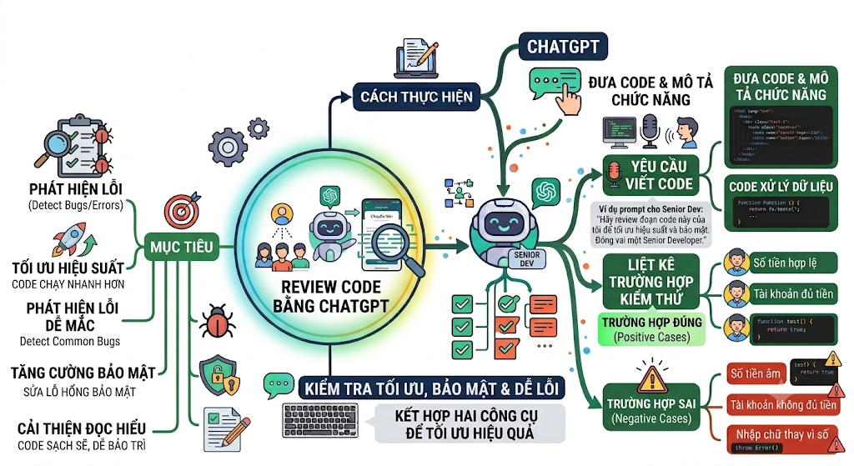
Bước 5. Review Code
Notes:
Review Code bằng ChatGPT
Mục tiêu: Kiểm tra lại code xem đã tối ưu chưa, có lỗ hổng bảo mật nào không hoặc có dễ bị lỗi không.
Cách thực hiện: Đóng vai trò là một chuyên gia lập trình (Senior Developer), bạn dán đoạn code vừa viết vào ChatGPT và yêu cầu nó đánh giá. ChatGPT sẽ chỉ ra những chỗ viết chưa tốt, giải thích lý do và sửa lại đoạn code đó cho sạch sẽ, chạy nhanh hơn và an toàn hơn.

Slide 9
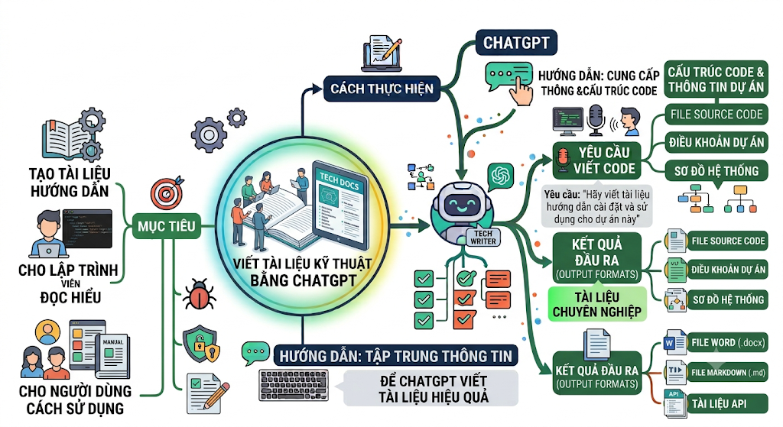
Bước 6. Viết tài liệu kỹ thuật
Notes:
Viết tài liệu kỹ thuật bằng ChatGPT
Mục tiêu: Tạo tài liệu hướng dẫn (cho lập trình viên khác đọc hiểu hệ thống hoặc cho người dùng cách sử dụng).
Cách thực hiện: Việc viết tài liệu thường mất nhiều thời gian và nhàm chán. Bạn chỉ cần cung cấp toàn bộ thông tin dự án, cấu trúc code cho ChatGPT kèm câu lệnh: "Hãy viết tài liệu hướng dẫn cài đặt và sử dụng cho dự án này". AI sẽ định dạng lại thành một file tài liệu (Markdown hoặc Word) cực kỳ chuyên nghiệp.

Slide 10
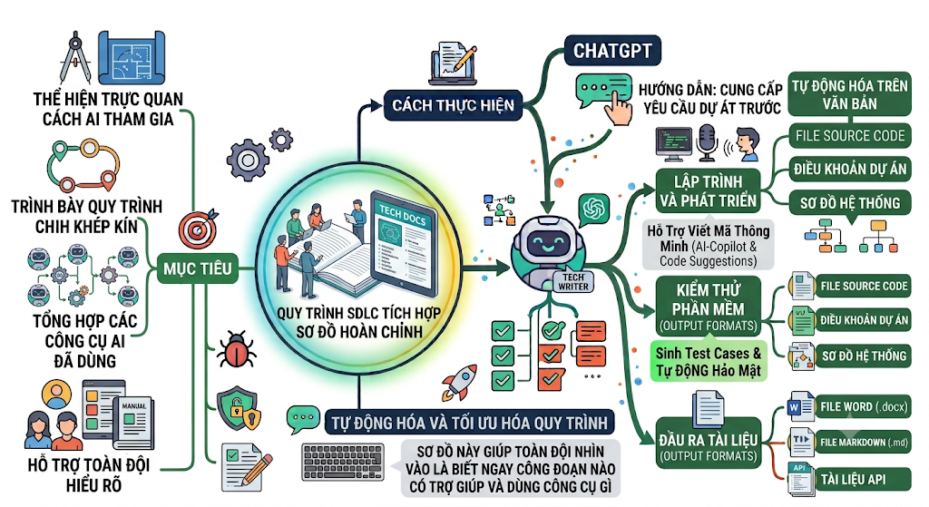
Bước 7. Thiết kế sơ đồ AI-Augmented SDLC
Notes:
Thiết kế sơ đồ AI-Augmented SDLC
Mục tiêu: Vẽ một sơ đồ tư duy hoặc lưu trình để thể hiện trực quan cách AI tham gia vào từng bước của vòng đời phát triển phần mềm (SDLC) như thế nào.
Cách thực hiện: Bạn tổng hợp lại các công cụ AI đã dùng từ bước 1 đến bước 6. Sau đó sử dụng các công cụ vẽ sơ đồ (như Draw.io, Miro hoặc chính Uizard/Canva) để vẽ một quy trình khép kín. Sơ đồ này giúp toàn đội nhìn vào là biết ngay công đoạn nào có AI trợ giúp và dùng công cụ gì.

Slide 11
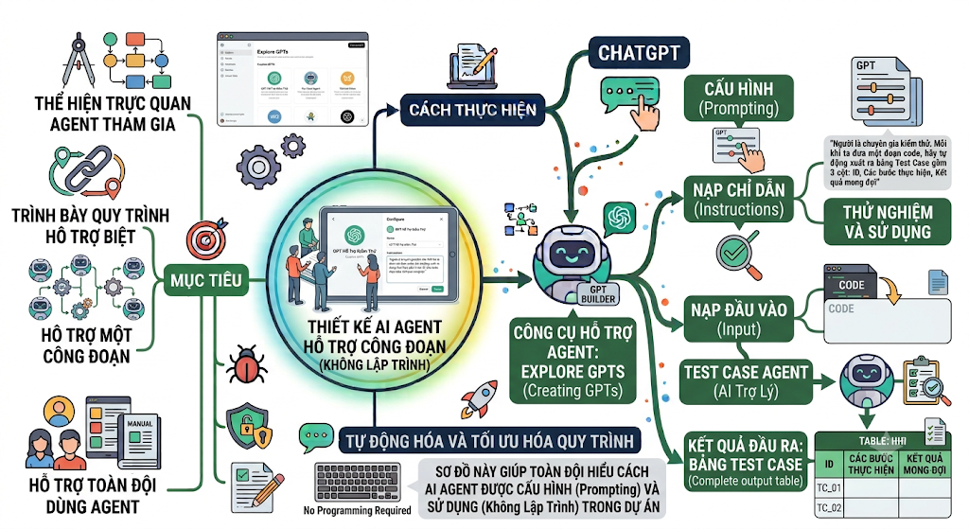
Bước 8. Thiết kế một AI Agent hỗ trợ một công đoạn
Notes:
Thiết kế một AI Agent hỗ trợ một công đoạn (Không lập trình)
Mục tiêu: Tạo ra một "trợ lý AI chuyên biệt" (gọi là AI Agent hoặc GPTs) được cấu hình sẵn để làm tốt duy nhất một nhiệm vụ trong dự án mà không cần động vào một dòng code nào.
Cách thực hiện: Bạn có thể dùng tính năng Explore GPTs (tạo GPT tùy chỉnh) của ChatGPT. Bạn cấu hình (Prompting) cho nó:
Ví dụ: Tạo một "Agent chuyên viết Test Case". Bạn nạp vào phần chỉ dẫn (Instruction) quy định: "Ngươi là chuyên gia kiểm thử. Mỗi khi ta đưa một đoạn code, hãy tự động xuất ra bảng Test Case gồm 3 cột: ID, Các bước thực hiện, Kết quả mong đợi". Từ đó về sau, bạn chỉ cần ném code vào, Agent này sẽ làm đúng một việc đó một cách hoàn hảo.
Tóm lại: Quy trình này biến bạn từ một người làm việc thủ công trở thành một "Quản lý dự án công nghệ". Bạn không cần giỏi mọi thứ từ thiết kế, code đến test, mà bạn học cách điều khiển và phối hợp các công cụ AI để hoàn thành dự án một cách nhanh nhất.

